Slide 1
Текст, його основні ознаки.
Будова тексту. Мікротема й абзац

Slide 2
Доберіть асоціації до слова
Текст

Slide 3
Текст – це група речень, об’єднаних між собою темою, головною думкою та граматично.
Засобами граматичного зв’язку речень у тексті є:
– послідовність розташування речень;
– порядок слів у реченнях;
– інтонація.
Заголовок тексту стисло передає його тему або головну думку.

Slide 4
Основні ознаки текту
Наявність теми й основної думки
Наявність двох і більше речень
Пов’язаність речень за змістом
Послідовність та завершеність викладу
Граматичний зв’язок між реченнями

Slide 5
Тема тексту – це те, про що в ньому йдеться.
Основна думка тексту – це те головне, що автор стверджує, до чого закликає, чого навчає.

Slide 6
Дослідження – увідповіднення. Увідповідніть основні ознаки тексту з характеристиками їх.
А. Розбиття тексту на його можливі частини (теми і мікротеми).
Б. Тісний взаємозв’язок складників тексту, єдність теми його.
В. Викінченість його.
Г. Ступінь новизни і несподіваності.
Д. Передбачає логічну послідовність і взаємозалежність окремих частин тексту за допомогою різних видів зв’язку.
1.Цілісність.
2.Зв’язність.
3.Членування.
4.Інформативність.
5. Структурно-смислова завершеність.

Slide 7
1.Тісний взаємозв’язок складників тексту, єдність теми його.
2. Передбачає логічну послідовність і взаємозалежність окремих частин тексту за допомогою різних видів зв’язку.
3. Розбиття тексту на його можливі частини (теми і мікротеми).
4. Ступінь новизни і несподіваності.
5. Викінченість його.
1.Цілісність.
2.Зв’язність.
3.Членування.
4.Інформативність.
5. Структурно-смислова завершеність.

Slide 8
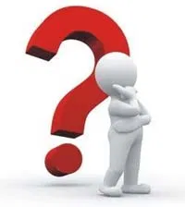

Проблемне питання. Чи згодні ви з твердженням: Заголовок – це своєрідна вивіска тексту, і чим вона яскравіша, тим більше гарантії, що матеріал буде прочитано? Доведіть чи спростуйте його.

Slide 9
Дослідження-класифікація. Прочитати заголовки до текстів. Розподілити їхза групами: а) заголовки наукових праць; б) газетні заголовки; в) заголовки художніх творів.
Людина, яка сміється. Проблема озонового щита Землі: міфічна чи реальна загроза? Десять фактів із життя Коко Шанель. Якщо захворів: це надовго? Рослини-барвники. Нейтронна спектроскопія рідин. Країна пихатих рекордів. Тіні забутих предків. Сучасна математика: кілька штрихів до портрета. Володарі таємниць земних надр. Чи існує біологічна надпровідність? Двірники землі. Мойсей. Екскурсія до світу печер. Крок назустріч собі. Чому досі не сфотографований електрон? Камінний хрест. Дві долі, або Дещо з історії фотографії. Подвійне коло. Стилет чи стилос? Тим, хто хоче стати успішним.

Slide 10
Дослідіть функцію заголовків, скориставшись схемою.
Зацікавлюють читача
Функції заголовків
Передають суть матеріалу
Висувають проблему
Містять висновок тексту
Дають поради
Прогнозують події

Slide 11
Дослідження-відновлення. Прочитайте речення. Дослідіть, чи становлять вони текст. Який критерій тексту порушено? Відновіть текст, упослідовнивши речення.
(1) Для композитора то був, мабуть, найцінніший сувенір: незвична манера виконання, неймовірної краси голос, ледь помітний акцент співачки і високий професіоналізм. (2) Змінюється час, змінюється мода на пісні та виконавців. (3) Щороку в березні згадуємо про композиторів Володимира Івасюка, Ігоря Білозіра та співачку Квітку Цісик. (4)На жаль, із приводу іхньої передчасної смерті. (5) Але цим планам, на жаль, не судилося здійснитися… (6) Коли Ігор Білозір з ансамблем «Ватра» повернувся з гастролей Америкою, він привіз аудіокасету Квітки Цісик «Два кольори». (7) Але деякі з них не підвладні часові. (8) Ігор Білозір устиг познайомитися з Квіткою Цісик, йому еавіть пощастило домовитися про перші спільні гастролі в Україні. (9) Їхні долі дивовижним чином переплелися (О. Чаус)

Slide 12
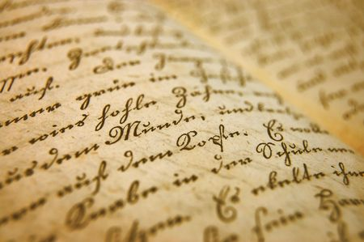
Відповідь. 2, 7, 3, 4, 9, 6, 1, 8, 5.
Якому стилеві властивий відновлений текст?

Slide 13

Домашнє завдання
Вправа 5 с.118

